Slide 1

*nix-подобные ОС и Linux
Основы системного администрирования
Зоркин Александр
16.09.2024

Slide 2

Агенда
ОС семейства Linux/Unix
Архитектура Linux/Unix
Дистрибутивы Linux
Специфика операционной системы
Процесс загрузки ядра
Подсистема инициализации
Популярные службы и сервисы
Системы управления пакетами

Slide 3
ОС семейства Unix

Slide 4

Unix
Unix — семейство переносимых, многозадачных и многопользовательских операционных систем.
Основаны на идеях проекта AT&T Unix, разработанного в 1970-х Bell Labs.

Slide 5
Основные признаки Unix-подобных ОС
изначально многопользовательские системы
многозадачность
мультиплатформенность

Slide 6
Другие особенности Unix
использование текстовых файлов конфигурации
широкое применение командной строки
взаимодействие с использованием виртуального терминала
представление “всего” в виде файлов
использование конвейеров из нескольких программ

Slide 7
Unix-подобные ОС
*nix — свободные/открытые ОС, образованные от Unix
Minix — обучение студентов строению компьютеров и основ операционных систем («Иллюстрация учебника» Таненбаум Э., Микроядерная архитектура, 1987г.)
Linux — ОС вдохновленная Minix и разработанная на ней же (Торвальдс Л., Монолитная архитектура, 1991г.)

Slide 8
Открытые и закрытые Unix-системы
Open-source:
FreeBSD, NetBSD, OpenBSD
OpenSolaris
Proprietary:
HP-UX
Solaris, SunOS
MacOS

Slide 9
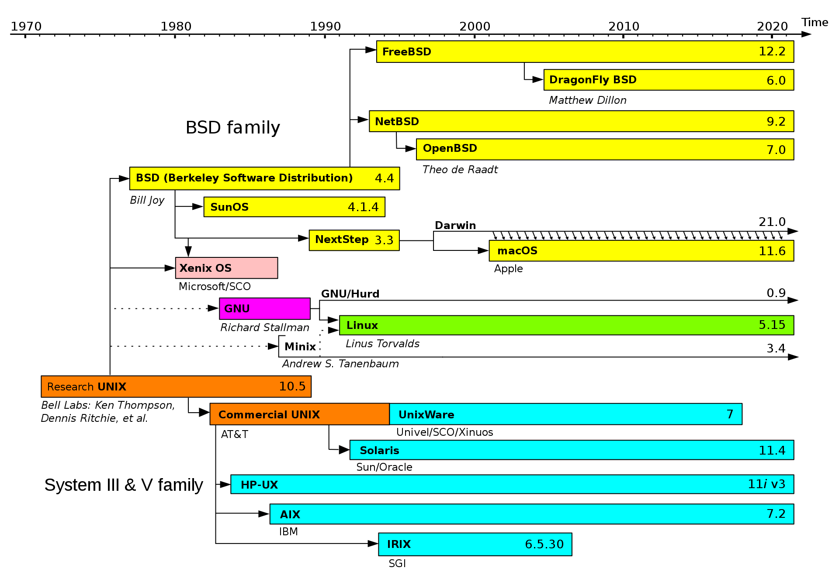
История развития *nix-систем

Slide 10
Linux

Slide 11


Linux
Linux-системы реализуются на модульных принципах, стандартах и соглашениях, заложенных в Unix в течение 70/80-х годов.
Такая система использует монолитное ядро, которое управляет процессами, сетевыми функциями, периферией и доступом к файловой системе.
Драйверы устройств либо интегрированы в ядро, либо добавлены в виде модулей.

Slide 12
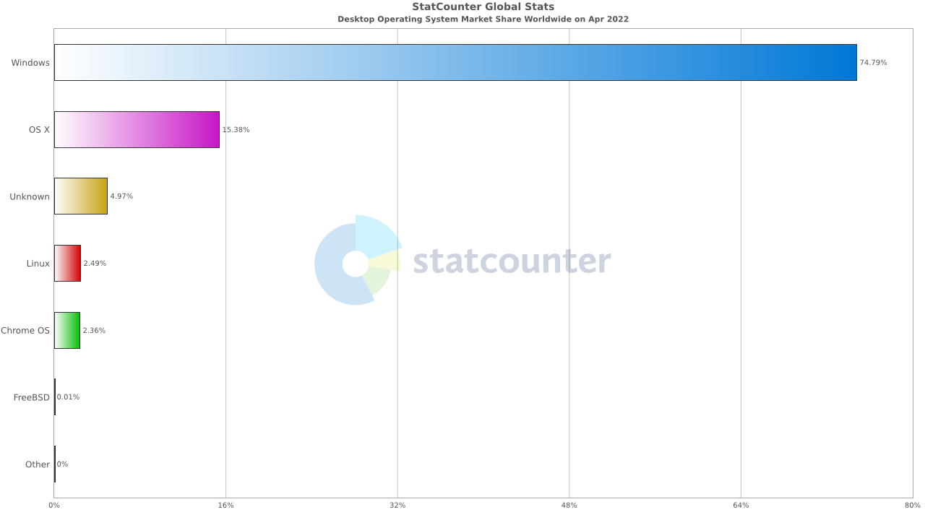
Рейтинг «настольных» ОС

Slide 13
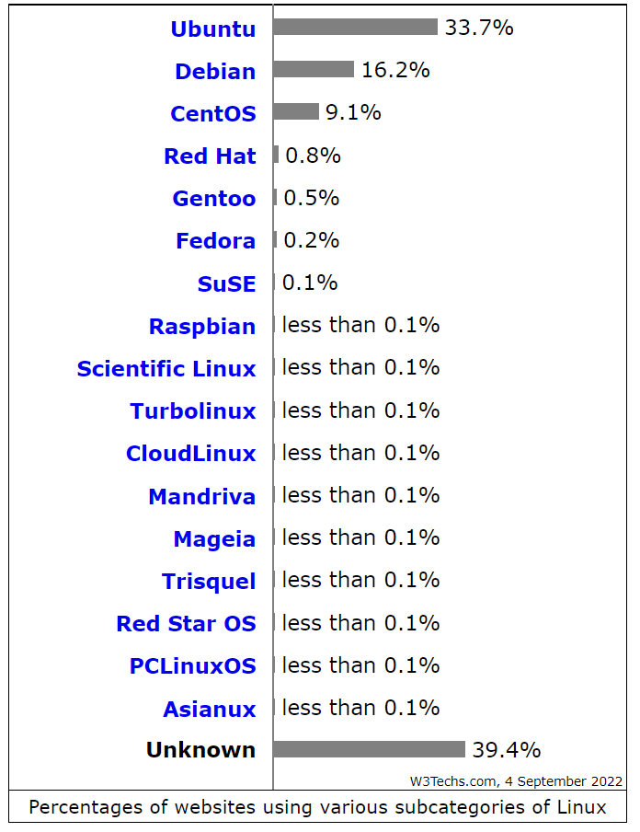
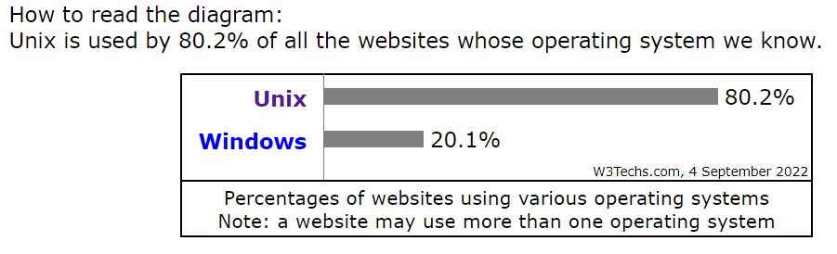
Рейтинг серверных ОС

Slide 14
Специфика Linux

Slide 15
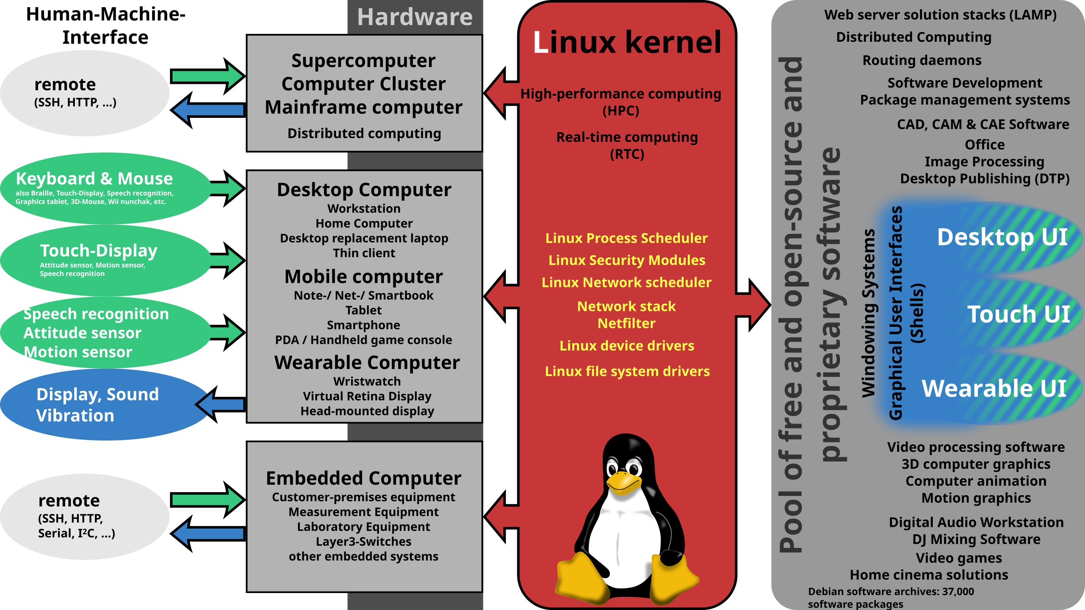
Архитектура Linux

Slide 16
Файлы
Файл — это основной объект, представляющий собой набор данных, с которым взаимодействует пользователь и система.
Файлы бывают нескольких типов: обычные файлы, директории, символические ссылки, спец. файлы устройств, сокетов и каналов.
Каждый файл в Linux имеет уникальный идентификатор — inode.
В inode хранится информация о файле (размер, права доступа, временные метки и ссылки на данные), но не само имя файла. ФС связывает имя файла с его inode через таблицу каталога.

Slide 17
Процессы
Процесс – это любая программа, которая выполняется в системе.
В ходе работы с системой может быть запущено множество программ, которые, в свою очередь, могут запустить множество процессов.
Каждому процессу в Linux присваивается уникальный идентификатор процесса (PID), который используется ядром для управления процессом до завершения программы/команды, с которой он связан.
Простейший пример процесса – командная оболочка bash.

Slide 18
Статусы процессов
Процесс может находиться в следующих состояниях:
выполнение (R, Running) — выполнение или ожидание ЦПУ
сон (S, Sleep) — прерываемое программно ожидание
непрерываемый сон (D, Direct) — ожидание «прямого» сигнала от аппаратной части для прерывания
приостановлен (T, Tracing) — отладка
зомби (Z, Zombie) — завершен, однако ресурсы не освобождены

Slide 19
Структура файловой системы
Структура и назначение каталогов:
/bin (binaries) – исполняемые файлы самых необходимых утилит
/boot – файлы, необходимые для самого первого этапа загрузки – загрузки ядра
/dev (devices) – блочные и символьные файлы устройств (диски, терминалы, клавиатуры, etc)
/etc (etcetera) – конфигурационные файлы системы и различных программ
/home – домашние каталоги пользователей для хранения «личных» файлов
/lib (libraries) – файлы библиотек (стандартных функций, необходимых многим программам), необходимых для работы утилит
/mnt (mount) – каталог для подключения файловых систем (съемных носителей и др.)
/opt (optional) – каталог для дополнительных программ (например, проприетарного ПО)

Slide 20
Структура файловой системы
Структура и назначение каталогов:
/proc (process) – файлы в RAM, в которых содержится информация о бегущих процессах
/root – домашний каталог пользователя root
/sbin (system binaries) – файлы системных утилит, необходимые для загрузки, резервного копирования и восстановления системы
/sys (system) – виртуальная файловая система sysfs, которая содержит информацию об аппаратном обеспечении (ЦПУ, ОЗУ, дисках), драйверах, ядре системы и др.
/tmp – каталог для временных файлов, обычно зачищается при каждой загрузке системы
/usr – пользовательский каталог, который содержит каталоги бинарей и их конфигов
/var (variable) – файлы, создаваемые или используемые различными программами (логи, очереди, идентификаторы процессов, БД и др.)

Slide 21
Загрузчик ядра

Slide 22
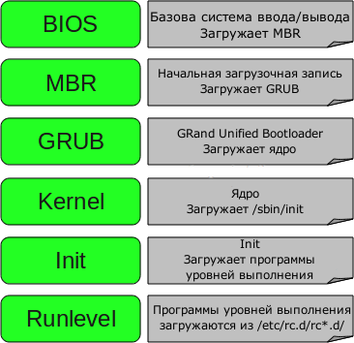
Процесс загрузки ядра

Slide 23
Процесс загрузки ядра
BIOS (Basic Input-Output System)
отвечает за базовый ввод/вывод данных с устройств
делает некоторые проверки целостности устройств
ищет, загружает и выполняет программу-загрузчик ОС
как только загрузчик был обнаружен и загружен в память, BIOS передает управление ему

Slide 24
Процесс загрузки ядра
MBR (Master Boot Record)
размещена в 1-м секторе загрузочного диска, например, /dev/hda или /dev/sda
занимает меньше, чем 512 байтов
содержит информацию о GRUB'е (или LILO)
загружает и выполняет загрузчик GRUB

Slide 25
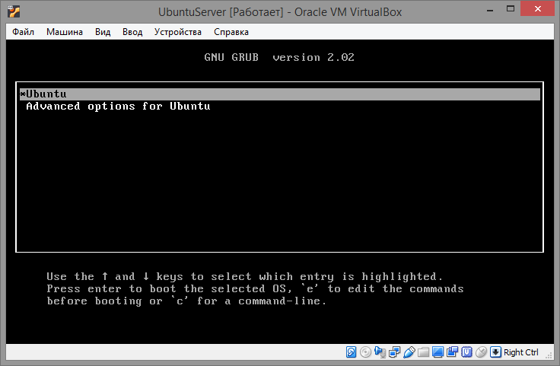
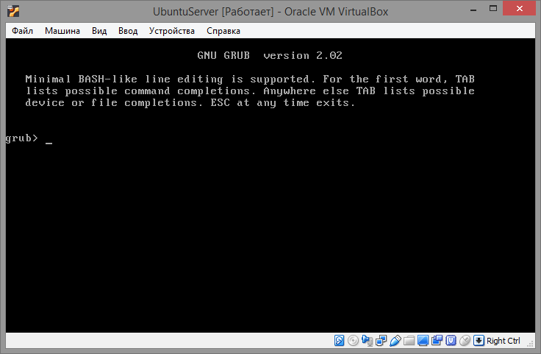
Процесс загрузки ядра
GRUB (Grand Unified Bootloader)
предоставляет графический интерфейс
позволяет выбирать ядро, которое должно выполняться, если их больше одного
понимает, что такое файловая система (древние загрузчики Linux'а, например, LILO этого не понимают)
знает путь к ядру и образу initrd + выполняет их
поддерживает network booting и remote terminal

Slide 26
Процесс загрузки ядра
Ядро (Kernel)
выполняет программу /sbin/init как первый процесс (он имеет PID = 1)
initrd — это Initial RAM Disk, он же временный диск в оперативной памяти
initrd используется ядром в качестве временной корневой файловой системы (ФС), пока kernel не загрузится в реальную примонтированную ФС

Slide 27
Процесс загрузки ядра
Процесс Init
определяет один из шести уровней выполнения
(0) halt
(1) single user mode
(2) multiuser, without NFS
(3) full multiuser mode
(4) unused
(5) X11
(6) reboot
по умолчанию, обычно 3 или 5

Slide 28
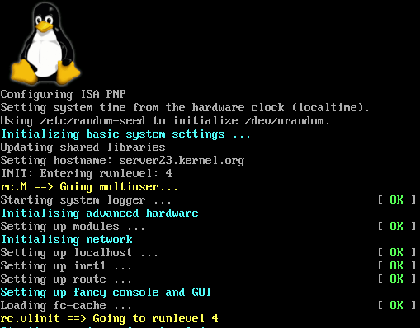
Процесс загрузки ядра
Выполнение программ
устанавливаются настройки в соответствии с выбранным ранее уровнем выполнения
начинается загрузка различных служб (эти службы и называются программами уровня выполнения)
run level X – /etc/rc.d/rcX.d/

Slide 29

Процесс загрузки ядра
...
???
PROFIT

Slide 30
Подсистема инициализации

Slide 31

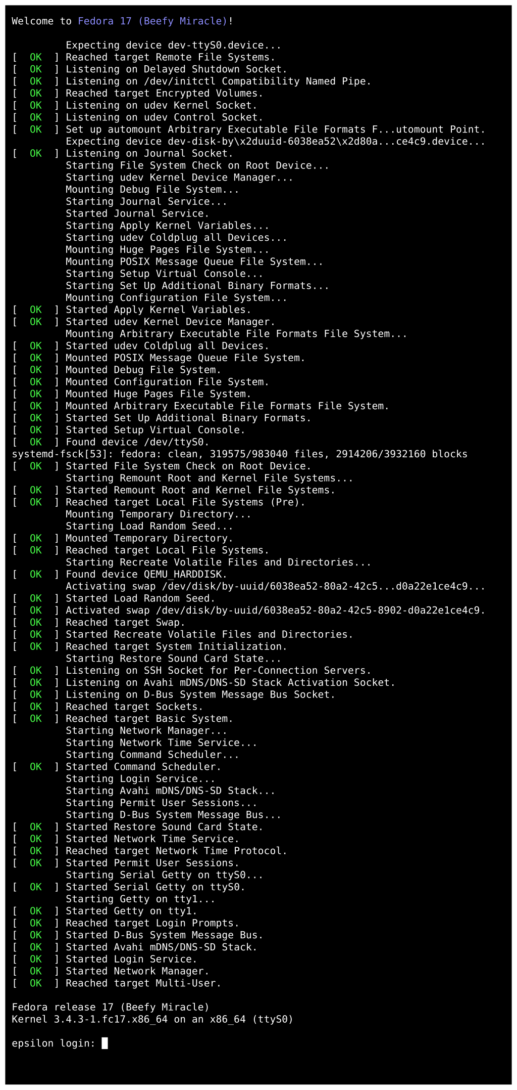
systemd
systemd — подсистема инициализации и управления службами в Linux, фактически вытеснившая в 2010-е годы традиционную подсистему init.
Основная особенность — интенсивное распараллеливание запуска служб в процессе загрузки системы, что позволяет существенно ускорить запуск операционной системы.
Основная единица управления — модуль, одним из типов модулей являются «службы» — аналог демонов — наборы процессов, запускаемые и управляемые средствами подсистемы и изолируемые контрольными группами.

Slide 32
systemd
Ключевая функциональность:
запуск служб при старте системы
контроль состояния запущенных служб
управление устройствами и сетью
ведение журнала событий
интерфейс для взаимодействия с ядром
интерфейс для взаимодействия с пользователем

Slide 33
Популярные пакеты, утилиты и сервисы

Slide 34
SSH-сервер
SSH (англ. Secure Shell) — сетевой протокол прикладного уровня, позволяющий производить удаленное управление операционной системой и туннелирование TCP-соединений.
По умолчанию, использует порт 22.
Сервер OpenSSH может быть установлен на большинство дистрибутивов Linux и настроен для подключения удаленных пользователей к физическим и виртуальным машинам.

Slide 35



Веб-сервер
Веб-сервер — сервер, принимающий HTTP-запросы от клиентов, обычно веб-браузеров, и выдающий им ответы, как правило, вместе с HTML-страницей, изображением, файлом или иным медиа-потоком.
Известные веб-серверы:
Apache
NGINX
IIS

Slide 36
Почтовый сервер
Почтовый сервер — это сервер, предназначенный для отправки, получения, хранения и обработки электронной почты.
К популярным открытым серверам относятся Postfix и Sendmail.
Почтовые серверы используют протоколы:
SMTP (Simple Mail Transfer Protocol) — отправка писем (порты 25, 587)
IMAP (Internet Message Access Protocol) — синхронизация почты (порты 143 и 993)
и POP3 (Post Office Protocol v3) — загрузка писем с сервера (порты 110 и 995)

Slide 37
Файловый сервер
Файловый сервер — это сервер, предназначенный для хранения, управления и обмена файлами в сети.
Примеры файловых серверов: Samba, Nextcloud, FreeNAS, Ceph.
Файловые серверы используют протоколы:
SFTP (Secure File Transfer Protocol) — протокол передачи файлов поверх SSH (порт 22)
NFS (Network File System) — протокол работы с файлами через сеть (порт 2049)
SMB (Server Message Block) — файловый протокол в ОС Windows (порты 139, 445)

Slide 38





Сервер баз данных
Сервер баз данных — это специализированный сервер, предназначенный для хранения, управления и обработки данных в БД.
Примеры:
РСУБД — MySQL, PostgreSQL, MS SQL, Oracle
NoSQL — MongoDB, Cassandra, Redis, Clickhouse
Облачные БД — Amazon RDS, Google Cloud SQL

Slide 39
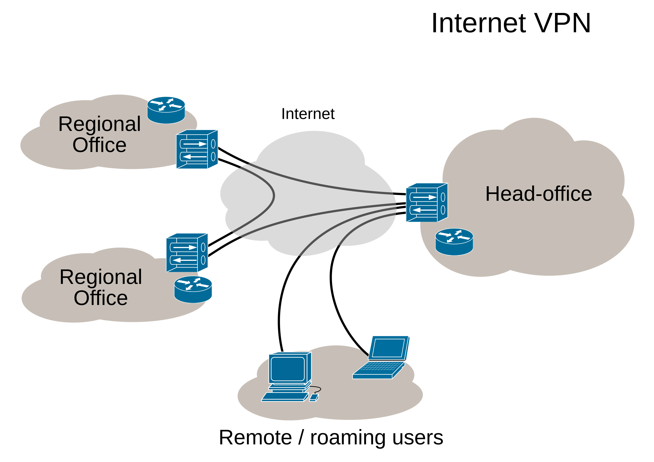
VPN-сервер
VPN-сервер (Virtual Private Network) — это сервер, который предоставляет пользователям возможность безопасного подключения к интернету или частной сети через зашифрованный туннель.
Популярные протоколы и сервисы:
OpenVPN
WireGuard
IPsec
PPTP/SSTP

Slide 40
DHCP-сервер
DHCP-сервер (Dynamic Host Configuration Protocol) — это сервер, который автоматически назначает IP-адреса и другие сетевые параметры устройствам (клиентам) в сети.
В большинстве современных Linux-дистрибутивов (например, Ubuntu, Fedora) используется NetworkManager, который автоматически управляет подключением к сети, включая поддержку DHCP.
Также в дистрибутивах на базе Debian часто встречается dhcpcd.

Slide 41
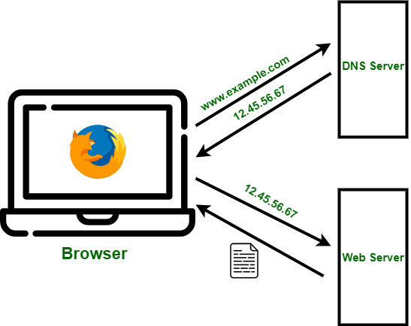
DNS-сервер
DNS-сервер (Domain Name System) — это сервер, который преобразует доменные имена (например, www.example.com) в IP-адреса (например, 192.168.1.1), необходимые для маршрутизации запросов в сети.
Популярных решения для настройки DNS в Linux:
BIND
dnsmasq
Unbound

Slide 42
Пакетные менеджеры

Slide 43
Системы управления пакетами
Система управления пакетами (также иногда «менеджер пакетов» или «пакетный менеджер») — набор программного обеспечения, позволяющего управлять процессом установки, удаления, настройки и обновления различных компонентов программного обеспечения.

Slide 44
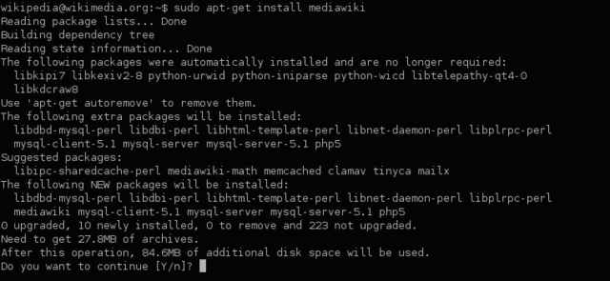
Системы управления пакетами (Debian)
dpkg (Debian package)
apt (Advanced packaging tool)
Synaptic
Gnome software

Slide 45

Системы управления пакетами (Red Hat)
rpm (Red Hat package manager)
yum (Yellowdog Updater, Modified)
dnf (Dandified YUM) - Fedora 22+

Slide 46


Системы управления пакетами (остальные)
pacman (Arch, Manjaro, …) — собранные пакеты
portage (Gentoo, Calculate Linux) — исходники

Slide 47
Спасибо!

